Slide 1
Права женщины – Миф или Реальность?
Презентация
Защиты проекта
Ученицы 8а класса
Орловой Валентины

Slide 2
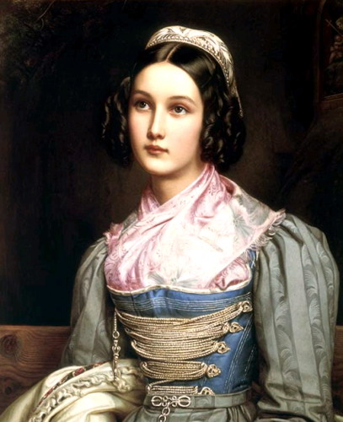
С чего все началось?
Середина XIX века, Англия.
Женщинам запрещали все, что только возможно: таким образом девушке не разрешено голосовать, выходить замуж по собственному желанию и вообще делать что-то без отеческого позволения.
Когда же девушка выходила замуж – диктатуру начинал строить муж, и, в основном, запреты не изменялись.
Считалось, что от учебы университете женщина обязательно сойдет с ума

Slide 3
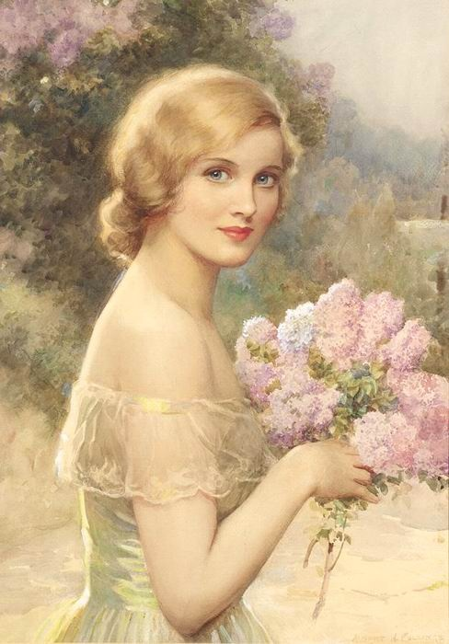
Как все началось?
Пусть чувства и не афишировались, каждая вторая английская девушка задумывалась – все в ее судьбе должно быть так, как хотят другие люди?
Сохранилось множество дневников женщин и девушек 19 века, которые с молодости думали о том, какие перемены были бы им по душе.
Некоторые хотели открыть себе доступ к изучению точных наук, некоторые желали перестать постоянно носить неудобные платья, некоторые хотели заниматься спортом, но общее мнение выражалось в нежелании полностью зависеть от других людей.
Молчаливые возмущения все росли и росли.
В 1673 году француз Пулен де ля Барр выразил несогласие с положением женщин в письменной работе «О равенстве обоих полов»
Многие девушки вели дневники с мыслями и мечтами, о том, какая бы жизни была для них идеальной

Slide 4
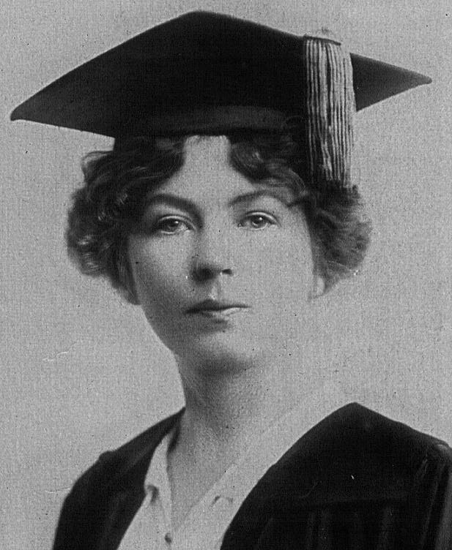
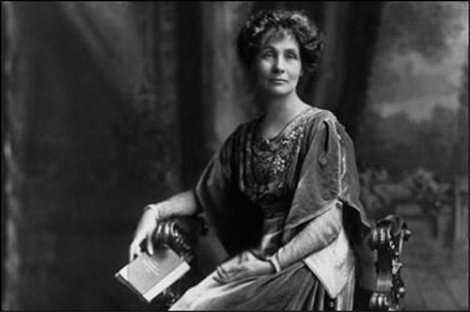
Первая волна феминизма: борьба за права
Первая волна феминизма (1848) также называлась суфражизмом – борьбой за голосование.
Одним из главных двигателей английского движения стала Эммелин Панкхерст – англичанка, образовавшая женский социально-политический союз.

Slide 5
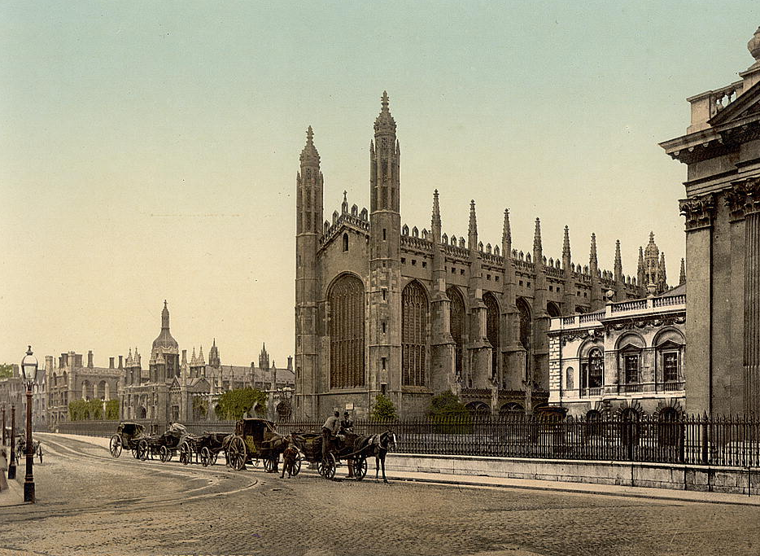
Учеба в университете
Для девушек путь к высшему образованию открылся благодаря Эмили Дэвис и представительницам Лэнгхэмской группы, занимающейся вопросами женского образования и трудоустройства.
Прислушавшись, Королевский и Бедфорский Колледжи дали женщинам разрешение на поступление в них (1848).
Впоследствии, в 1873 году, Дэвис с Ли Смит открыли первое высшее образовательное учреждение исключительно для женщин (Джиртонский Колледж)
Королевский колледж

Slide 6
Право на собственность
В 1882 году был принят закон «О собственности замужней женщины», согласно которому все, чем мужчина или женщина обладают к моменту вступления в брак, является их личной собственностью.
Однако все, что было приобретено женщиной на деньги, заработанные мужчиной, принадлежало последнему

Slide 7
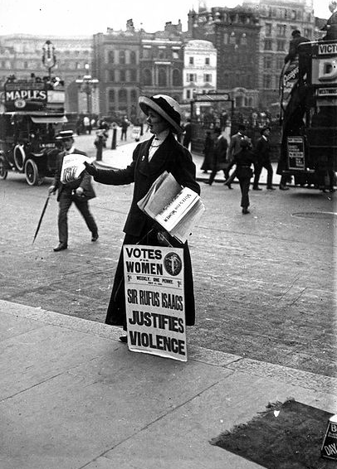
Действия ЖСПС
Женский Социально-Политический союз (1903) был организацией, в основном посвященной проблеме голосования женщин. Девушки раздавали газеты с убеждениями о необходимости разрешения на голосования, проводили массовые акции на улице.
Со временем действия союза становились все агрессивнее, происходили случаи, выходящие за рамки закона.

Slide 8
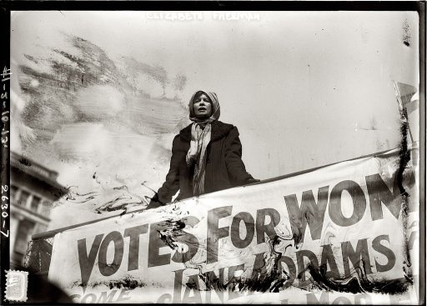
Итоги первой волны
В 1918 году правительство сдалось и парламент принял закон о том, что женщина старше 25 лет, получившая высшее образование, может свободно голосовать на выборах.

Slide 9
Вторая волна феминизма
Вторая волна феминизма (1937) была, предположительно, логическим продолжением первой, но на этот раз борьба пошла за полную независимость женщины – возможность работать, а также выходить замуж по собственной воле.
Лозунгом волны стало выражение «Личное — это политическое», а у движения появился символ.
Также в мире обрело значение слово «феминизм»

Slide 10
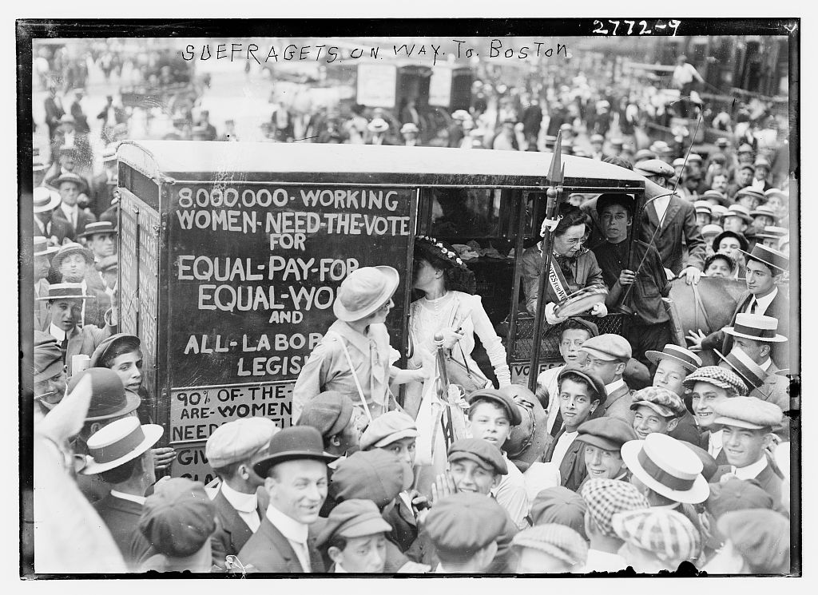
Равная плата за равный труд
Закон о равной плате за равную работу был принят в 1970 году, но работодатели всячески пытались его избежать и, в основном, женщинам платили около 75% заработной платы мужчины.
В 1983 году в законе появилось исправление – каждый человек, который считал, что его заработная плата понижена несправедливо, мог подать в суд.

Slide 11
Что стало важным?
Феминизм стал не столько вынужденной мерой, сколько средством самоутверждения.
Женщины и мужчины, которые поддерживали движение, начали писать больше литературы на волнующие их темы.
Повысилось количество разговоров, хотя девушки в основном разговаривали об отрицательных впечатлениях – мужьях и пока невыполнимых для них мечтах о будущем.

Slide 12
Третья волна феминизма
Третья волна феминизма была уже не так важна для политического устройства – это были психологические проблемы: женщины, хоть они и получили, чего хотели, считали, что необходимо определить их положение в обществе.
Под сомнения стали ставить природу женщин – для этого, вместо считающейся эталоном мягкости и душевности, начала активно выражаться агрессия и резкость.
Плакаты такого типа были очень популярны

Slide 13
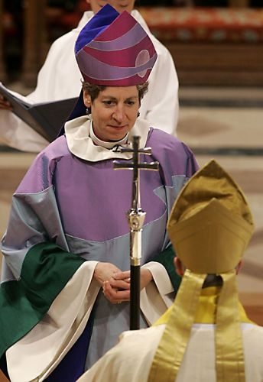
Феминизм и религия
В Англии женщина может быть священнослужителем, например, быть певчей или священницей, но в Росии, Европе и исламских странах это категорически воспрещено – женщина не может быть священнослужительницей.

Slide 14
Антифеминизм
Смысл движения призывает сохранять «традиционное» представление о мужчинах и женщинах в семье и обществе: мужчина как добытчик, женщину как хранительница домашнего очага и мать..
Антифеминисты полагают, что у каждого из полов есть существенные психологические и физиологические особенности, и предлагают мужчине и женщине разные социальные роли и нагрузки.
Часть критиков феминизма считают, что феминизм отрицательно действует на уровень рождаемости в странах, попавших под его влияние – и правда, занявшись работой, женщина перестала иметь время на ребенка.
Хотя антифеминизм был особенно популярен во время первой волны, сейчас эта тема тоже постоянно поднимается

Slide 15
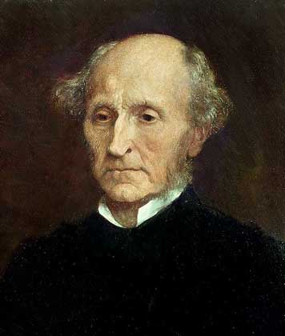
Мужчины и феминизм
Даже когда феминизм только зарождался, некоторые мужчины поддерживали это движение.
В XIX веке многие женились на девушках, чтобы дать им хорошее образование, хоть это было и не по любви, хорошее будущее было обеспечено.
Одним из самых первых мужчин-феминистов был Джордж Стюарт Милль, поддерживающий убеждения своей возлюбленной.
В конце XIX века Милль написал книгу «О подчиненности женщин»
Также многие мужчины XX века поддерживали вторую волну.
Джон Стюарт Милль

Slide 16
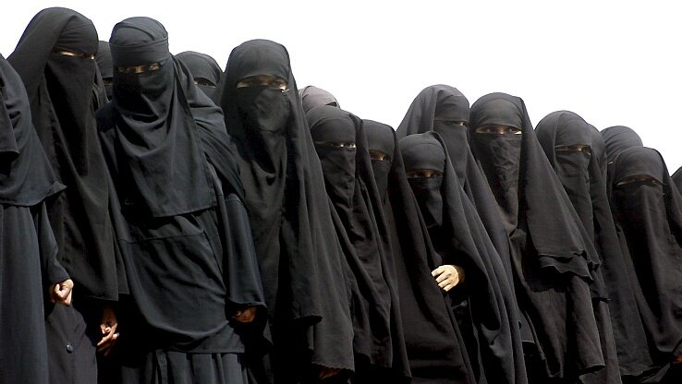
Проблемы настоящего времени
В настоящее время женщины, в основном, имеют с мужчинами равные права – они работают, голосуют, живут по своим правилам. Можно сказать, что они добились того, чего хотели.
Однако даже в настоящее время случаются проблемы. В основном, они происходят на востоке, юго-востоке.
23 октября 2013 года девушку из Саудовской Аравии наказали плетьми за то, что она села за руль машины.
Случались и смертельные случаи такого рода.
По улицам женщинам в Саудовской Аравии можно ходить только в таком виде

Slide 17
Источники информации
«Любовь и англичане» - Нина Эптон
«Феминизм: проза, мемуары, письма, эссе» - Ж.Санд, А. Адамс, Г. Ибсен и др.
Исторический блог anna_varvick
БСЭ
«Второй пол» - Симона де Бовуар
Wikipedia.org

